Slide 1
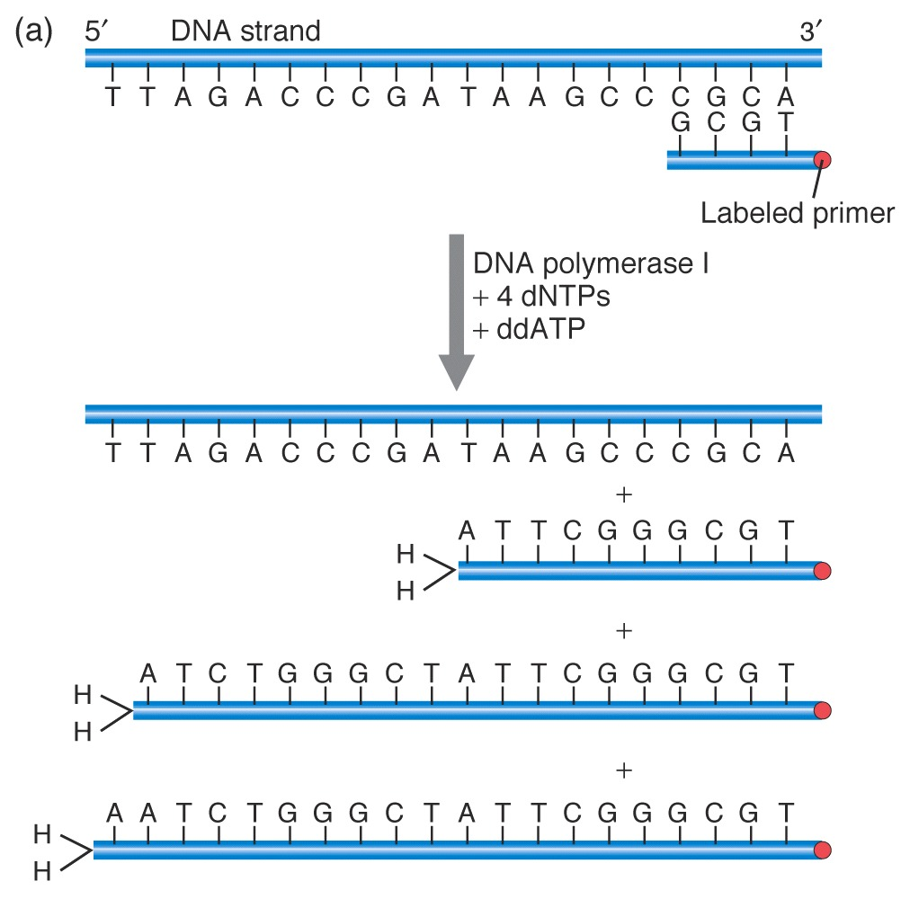
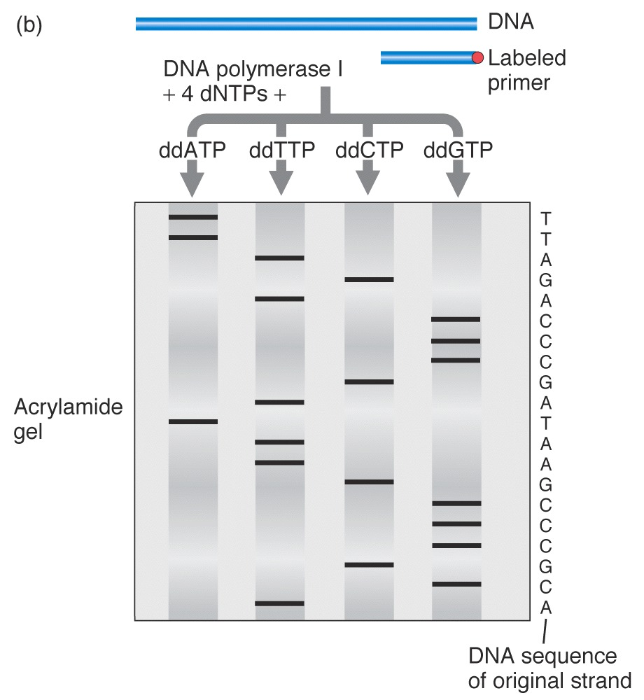
Sanger (dideoksi) DNA dizi analizi

Slide 2
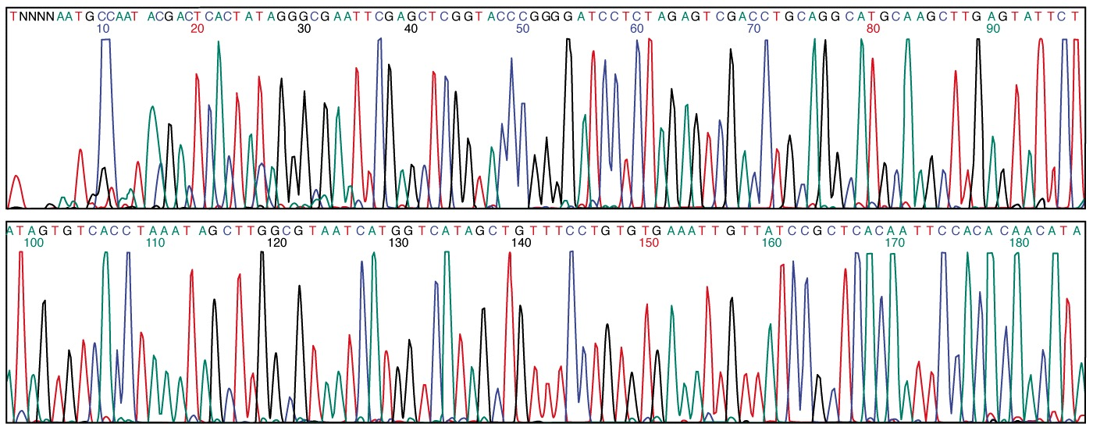
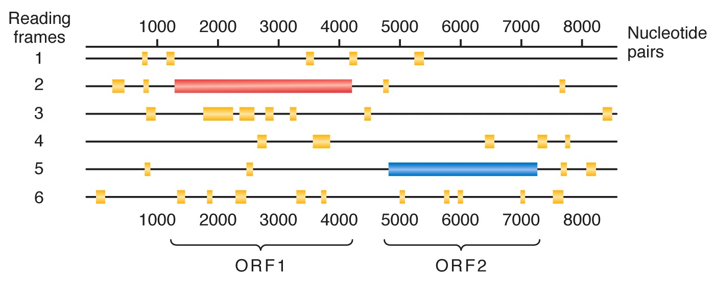
Sonuçların Değerlendirilmesi

Slide 3
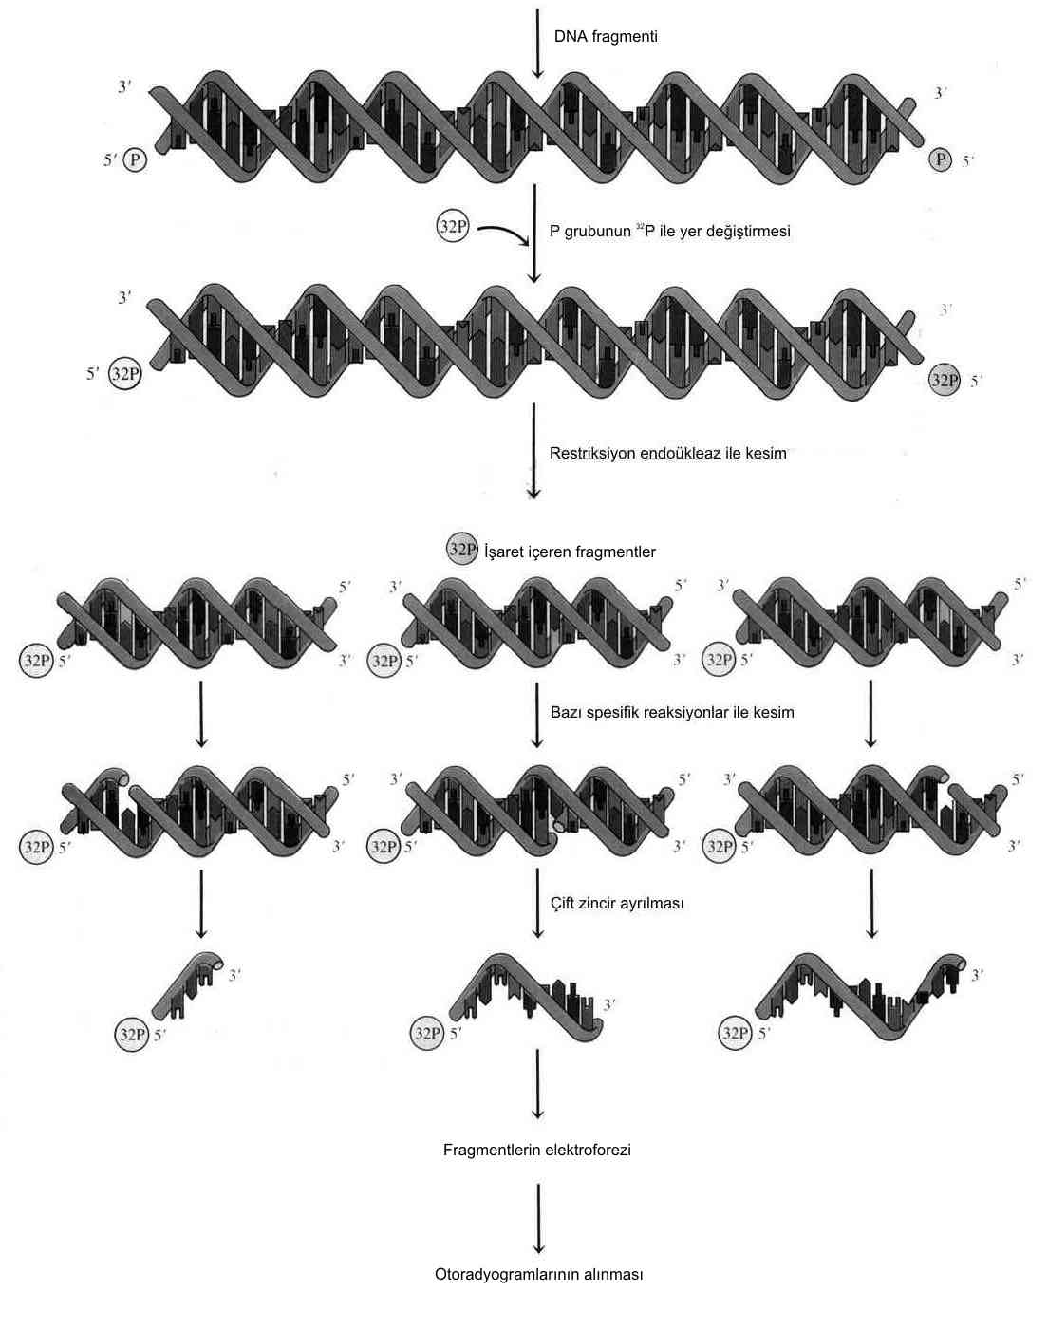
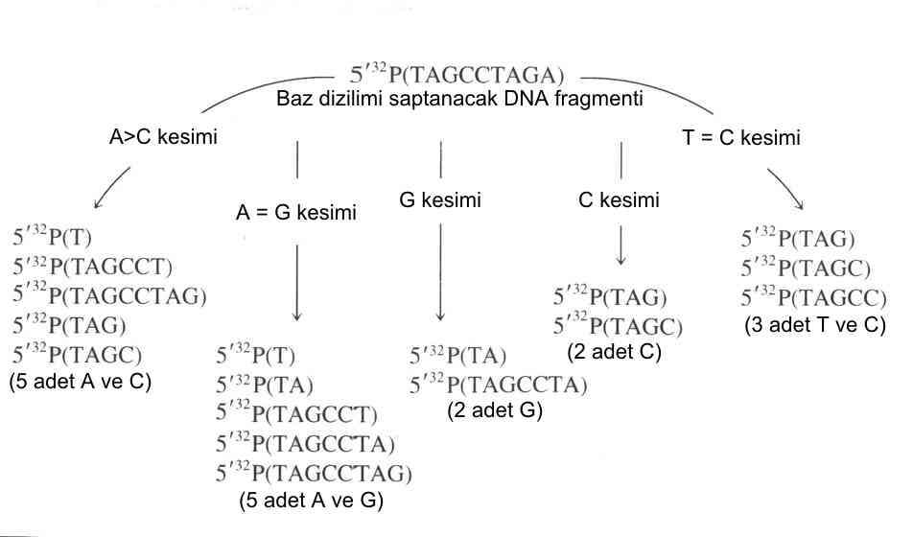
Maxam - Gilbert Yöntemi (Kimyasal Yöntem)
Piperidin+dimetil sülfat:G
Piperidin+formik asit G+A
Piperidin+hidrazin:T+C
Piperidin+hidrazin(1.M NaCL çöz): C
Piperidin: fosfodiester bağ oluşumu

Slide 4
